Slide 1
端侧内存管理系统全景
N+1 调研的七个洞察
从应用 / Agent 层 → OS 内核内存管理 → SoC 计算 IP / 内存子系统 / 存储，安全横切其间，云侧大脑做端云协同
下一代终端内存系统设计优化研究 · 调研范围 2023–2026 · 7 个主题
1
2
3
4
5
6
7

Slide 2
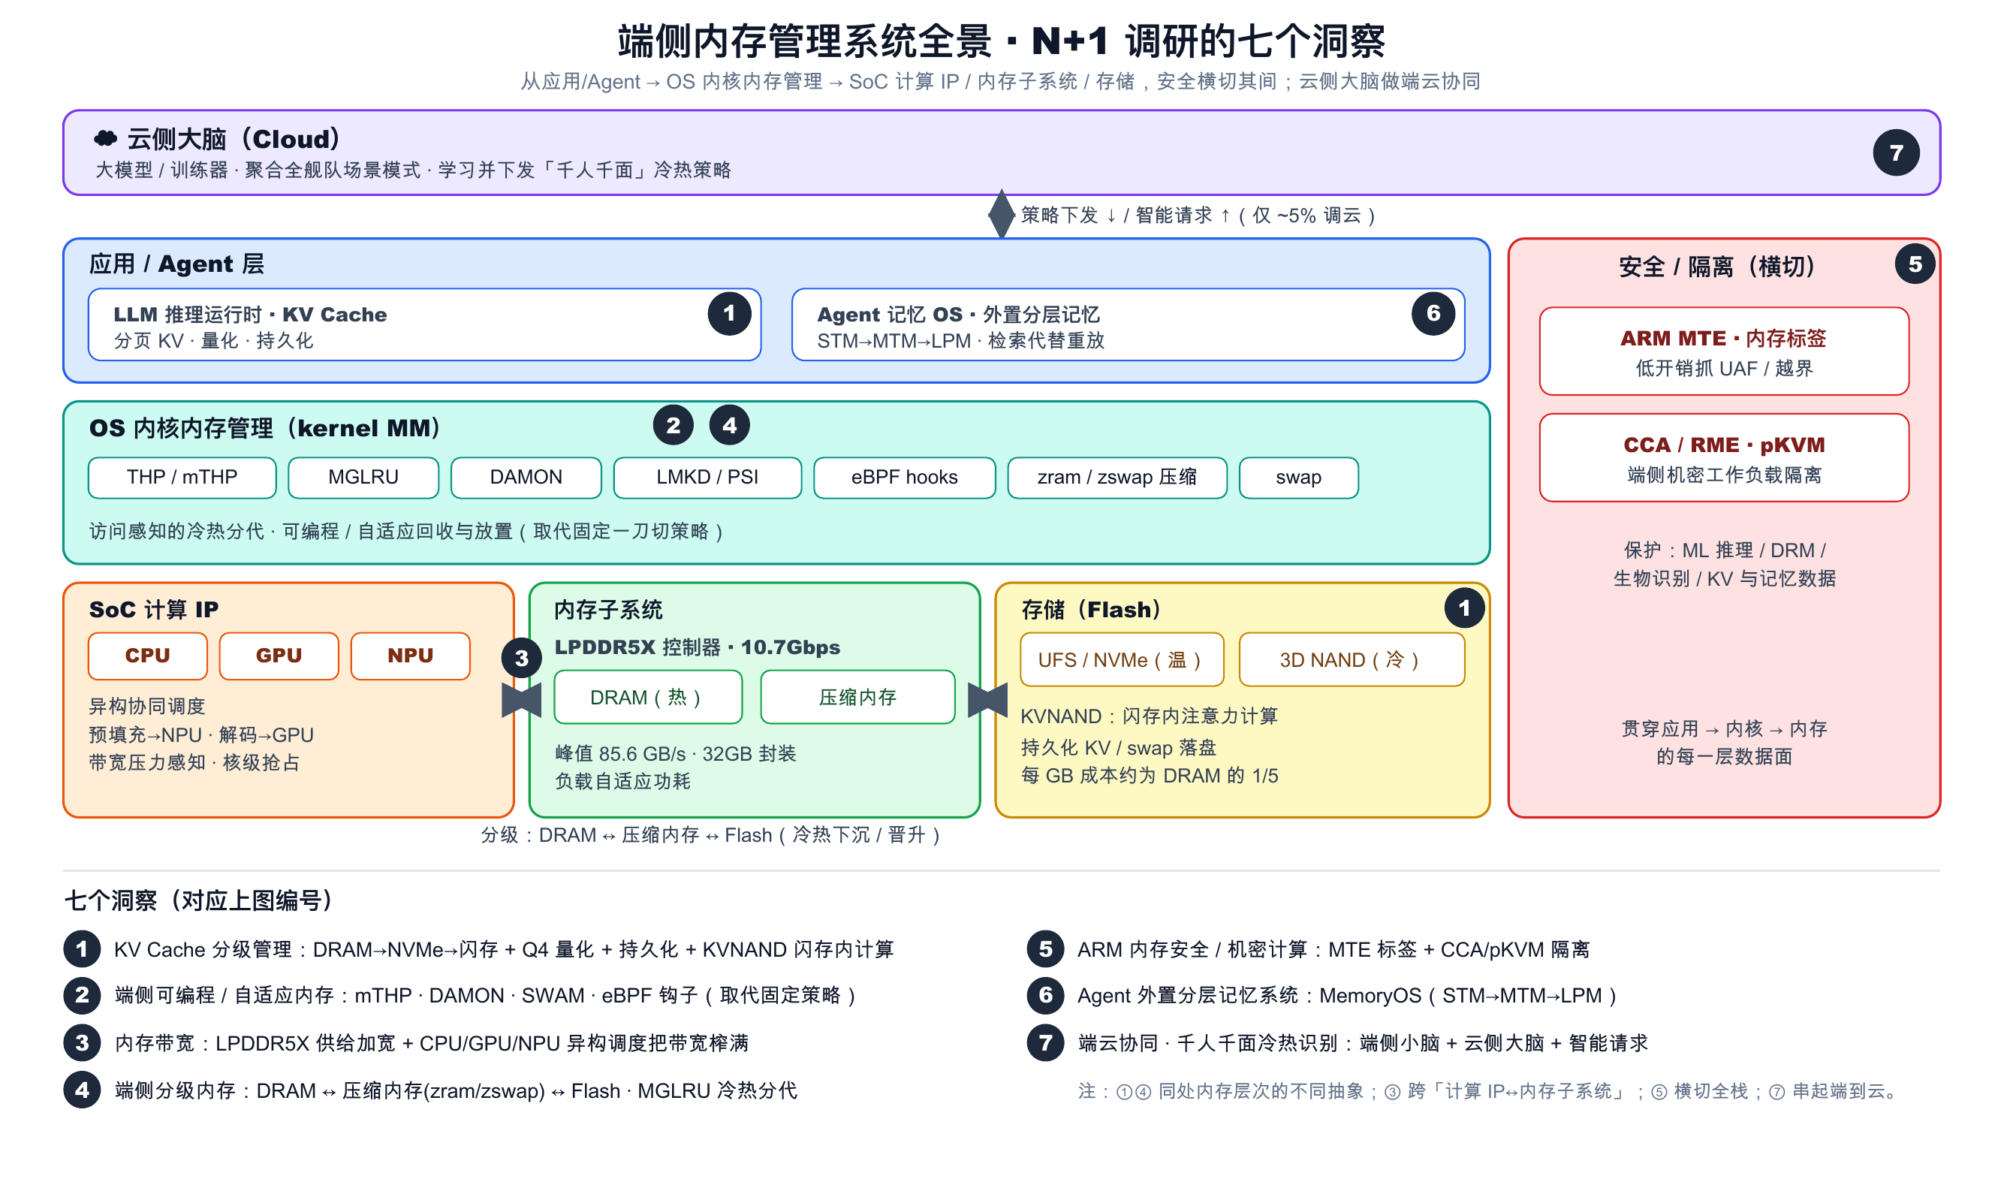
框架总览：端侧内存管理全景
七个洞察按编号标注在各自所处的位置；① ④ 同处内存层次不同抽象，③ 跨「计算 IP ↔ 内存子系统」，⑤ 横切全栈，⑦ 串起端到云。

Slide 3
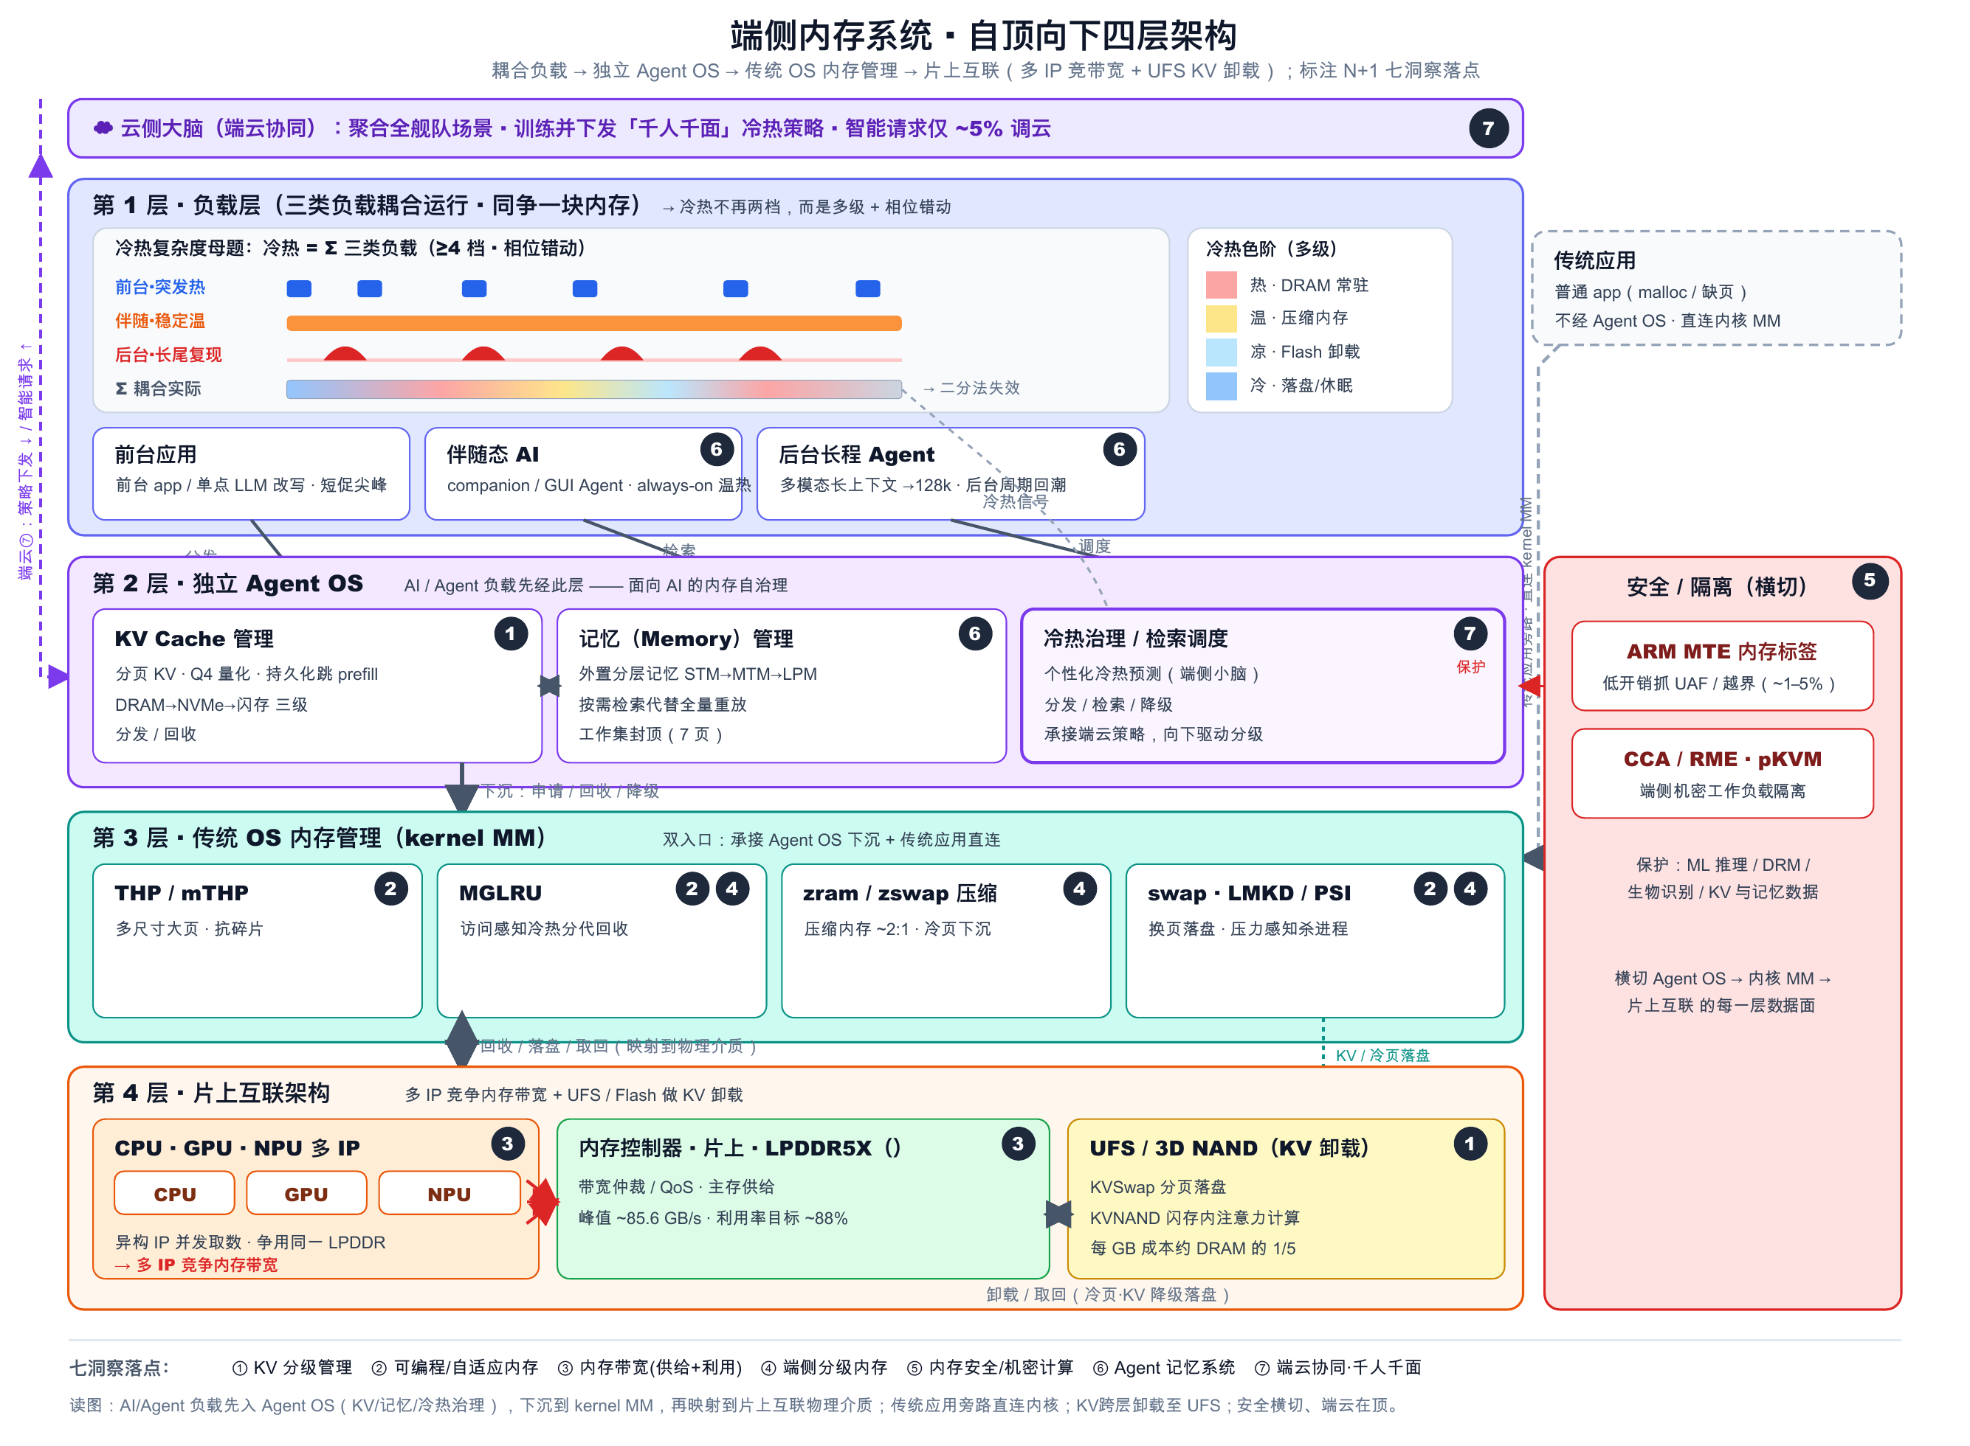
分层架构：耦合负载 → Agent OS → 传统 OS 内存管理 → 片上互联
自顶向下：未来「前台应用 + 伴随态 AI + 后台长程 Agent」耦合 → 冷热更复杂；AI/Agent 负载先入独立 Agent OS（KV/记忆/冷热治理），下沉到 kernel MM，再落到片上互联（多 IP 竞带宽 + UFS KV 卸载）；传统应用旁路直连内核，安全横切、端云在顶。

Slide 4
①
KV Cache 分级管理
模块：应用层 ↔ 存储层
面临的问题
我们的洞察怎么解
长上下文 KV Cache 随序列线性膨胀，32K 上下文单请求约 4.3 GB，超出端侧 DRAM
多 Agent 切换需冷重算，TTFT 高达 15–172 s，交互式工作流不可用
KV Cache 三级分级：DRAM 热 → NVMe 温 → 3D NAND 冷
Q4 量化压到约 28% 体积；持久化跳过 prefill；KVNAND 闪存内注意力计算
一句话
172s→1.8s
≈28%
KV Cache 分级管理：把「长上下文 KV Cache 随序列线性膨胀」从问题变成可治理的设计点。
上下文切换 TTFT（约 94×）
Q4 量化后体积
N+1 · 洞察 1 / 7

Slide 5
②
端侧可编程 / 自适应内存
模块：OS 内核内存管理
面临的问题
我们的洞察怎么解
内核策略固定、一刀切：全有或全无的 THP 在长跑下严重碎片化
固定 LMKD 阈值，要么杀晚（卡顿）、要么杀早（冷启动慢）
多尺寸 mTHP + DAMON 访问监控驱动主动回收（省 32% 内存 @ 约 1.9% 开销）
SWAM 自适应换页 + 杀进程；eBPF 钩子让策略按负载可定制
一句话
50%→<10%
−6.5×
端侧可编程 / 自适应内存：把「内核策略固定、一刀切：全有或全无的 THP 在长跑下严重碎片化」从问题变成可治理的设计点。
THP 成功率（运行 2h 后）
SWAM OOM kill
N+1 · 洞察 2 / 7

Slide 6
③
内存带宽：供给 + 利用
模块：SoC 计算 IP ↔ 内存子系统
面临的问题
我们的洞察怎么解
端侧解码受内存带宽限：LPDDR5 约 51 GB/s 把 7B 卡在约 14 tok/s
单一加速器只用满约 60% 的 DRAM 总线，带宽被浪费
供给侧加宽：LPDDR5X +67% 带宽、2× 容量、−25% 功耗
利用侧榨满：CPU/GPU/NPU 异构协同（预填充→NPU、解码→GPU）
一句话
60%→88%
−4.6×
内存带宽：供给 + 利用：把「端侧解码受内存带宽限：LPDDR5 约 51 GB/s 把 7B 卡在约 14 tok/s」从问题变成可治理的设计点。
DRAM 带宽利用率
reactive 延迟
N+1 · 洞察 3 / 7

Slide 7
④
端侧分级内存
模块：OS 内核 MM · 压缩内存↔swap
面临的问题
我们的洞察怎么解
DRAM 有界且共享，通用 LRU 回收要么杀进程、要么卡顿
冷页白占 DRAM；GB 级 App 冷启动频发（86.6% 越过 1 s 悬崖）
DRAM ↔ 压缩内存（zram/zswap ≈ 2:1）↔ Flash 三级分级
MGLRU 冷热分代 + AppFlow 预测式预取 / 回收
一句话
2s→690ms
−85%
端侧分级内存：把「DRAM 有界且共享」从问题变成可治理的设计点。
GB App 冷启动（AppFlow）
MGLRU 低内存杀进程
N+1 · 洞察 4 / 7

Slide 8
⑤
ARM 内存安全 / 机密计算
模块：横切全栈数据面
面临的问题
我们的洞察怎么解
端侧内存型漏洞（UAF / 越界）频发，纯软件防护开销大
端侧 ML 模型、KV 与记忆、生物识别等敏感数据需硬件隔离
ARM MTE 硬件内存标签：低开销实时抓内存错误
CCA / RME 与 pKVM 机密计算，隔离端侧机密工作负载（ML 推理 / DRM / 生物识别）
一句话
MTE
pKVM
ARM 内存安全 / 机密计算：把「端侧内存型漏洞（UAF / 越界）频发」从问题变成可治理的设计点。
硬件内存标签
端侧机密隔离
N+1 · 洞察 5 / 7

Slide 9
⑥
Agent 外置分层记忆系统
模块：应用 / Agent 层
面临的问题
我们的洞察怎么解
上下文窗口有限，每轮重放全历史使 token >10×、p95 延迟约 11×
截断历史则 Agent 遗忘，长程任务失败
外置分层记忆 OS：STM → MTM → LPM，活跃工作集封顶（MemoryOS 仅 7 页）
按需检索代替全量重放，热记忆沉淀为画像
一句话
−70~90%
+26~49%
Agent 外置分层记忆系统：把「上下文窗口有限」从问题变成可治理的设计点。
长会话 token 成本
LoCoMo 精度
N+1 · 洞察 6 / 7

Slide 10
⑦
端云协同 · 千人千面冷热识别
模块：云侧大脑 ↔ 端侧全栈
面临的问题
我们的洞察怎么解
本地通用冷热策略一刀切，对每个用户 / 场景预测错（86.6% GB 冷启动 >1 s）
端侧学习器数据 / 算力 / 标签不足，独立学不出强个性化预测器
端侧「小脑」个性化预测 + 云侧「大脑」聚合并下发千人千面策略
智能请求门控：仅约 5% 调云，原始行为留本地
一句话
仅 5%
+3.5~41%
端云协同 · 千人千面冷热识别：把「本地通用冷热策略一刀切」从问题变成可治理的设计点。
云端调用频率
个性化精度增益
N+1 · 洞察 7 / 7

Slide 11
一条记忆层级，七处洞察
从「带宽供给 / 利用」到「分级与可编程回收」，再到「KV 与 Agent 记忆」，最终由「安全」横切、「端云协同」推到千人千面——共同把端侧有界内存治理成一条可分级、可预测、可个性化的记忆层级。
94×
−6.5×
88%
690ms
KV 持久化省 prefill
自适应回收 OOM kill
异构调度带宽利用
分级 + 预测冷启动
MTE·pKVM
+49%
仅 5%
硬件内存安全 / 隔离
外置记忆 LoCoMo 精度
端云协同调云频率
memory_insight · insight/N+1 · 端侧内存系统调研

